Slide 1
Unidade 4

Slide 2
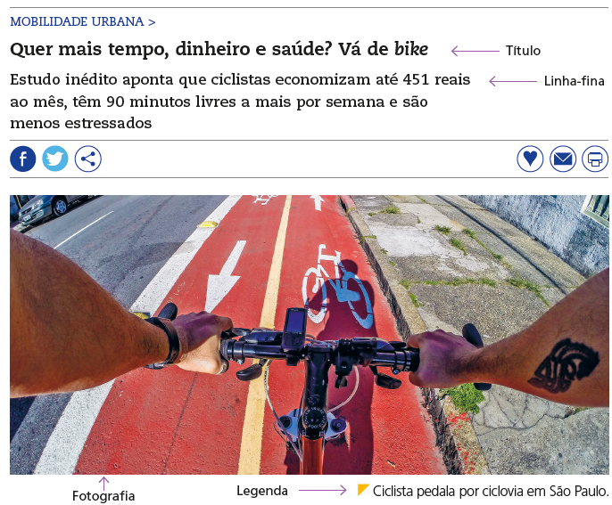
Reportagem
Texto que apresenta informações mais aprofundadas de um tema de interesse social.
Fotografia e legenda são utilizadas na reportagem para atrair o leitor sobre o assunto principal ou para detalhar informações do texto.

Slide 3
Infográficos animados, vídeos, áudios e hiperlinks para outros sites podem acompanhar reportagens online com o intuito de ampliar e complementar informações.
Mídia impressa
Infográficos, gráficos e boxes
podem acompanhar a reportagem com o intuito de ampliar e complementar informações.
Sites

Slide 4
A presença de comentários feitos por fontes confiáveis dá credibilidade para a reportagem.
Os comentários podem ser feitos de maneira indireta – o repórter apresenta a “fala” de um estudioso sobre o assunto tratado.
Também podem ser apresentados os comentários de autoridades, referentes ao assunto, destacados entre aspas, em discurso direto.
Outra maneira de abordar as informações é mostrar dados de pesquisas para comprová-las.
Argumentos

Slide 5
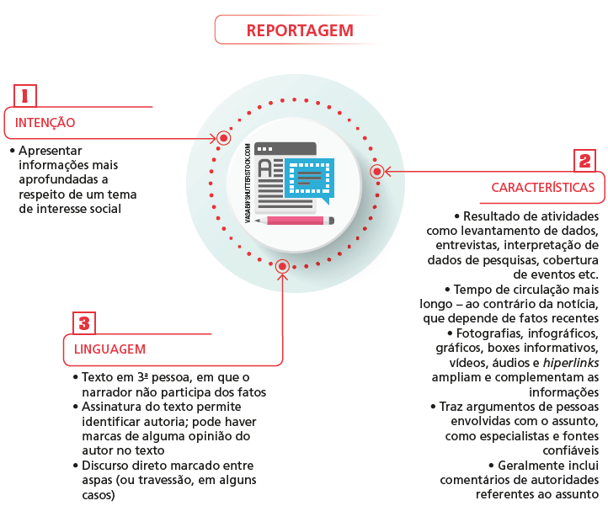

Slide 6
Distinção entre fato e opinião
Fato
“Só eles pedalando o que eles pedalam hoje em dia, eles já tão contribuindo com 3% a menos de CO2 dos transportes de pessoas na cidade”, afirma Callil.
Segundo o estudo do Cebrap, 75% dos ciclistas da cidade de São Paulo passaram a utilizar a bicicleta como meio de transporte há mais de três anos.
Dado concreto, comprovado
a partir de estudos, pesquisa,
observação, comparação.
“Eu não dependo mais de ninguém, eu faço o meu horário, todo dia, com chuva, com sol, eu chego o mesmo horário no serviço e é o que me motiva mesmo.” [...]
Opinião
Conclusão a que se chega base em interpretação.

Slide 7
Uso de mais e mas
[...]
“Quanto mais rápido as pessoas se deslocam para o seu trabalho, maior é a produtividade, dentro do sistema”, diz Victor Callil, pesquisador do Cebrap.
[...]
Segundo o estudo do Cebrap, 75% dos ciclistas da cidade de São Paulo passaram a utilizar a bicicleta como meio de transporte há mais de três anos.
A palavra mais indica uma noção de maior quantidade
O antônimo é menos

Slide 8
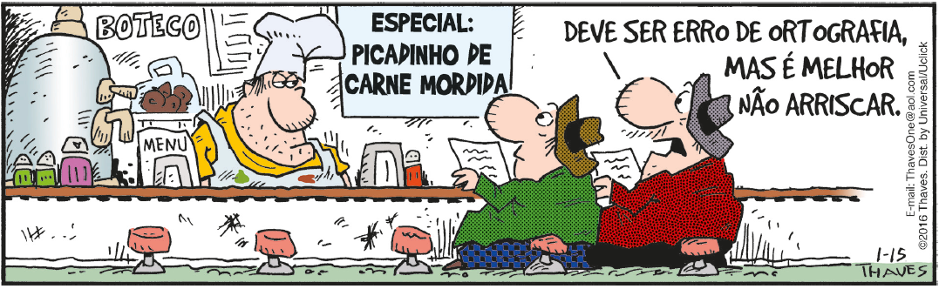
Mais e mas
Mas é uma palavra que indica oposição.
Na tirinha, o uso indica um problema, uma adversidade.
A personagem diz que é melhor não arriscar, porque a carne já viria mordida, provavelmente por alguém.

Slide 9
Usos e efeitos do presente do indicativo
Presente histórico ou narrativo: fornece atualidade a ações ocorridas no passado.
Rotina/hábito: ações habituais, mesmo que não tenham ocorrido no momento da fala.
Presente momentâneo: fato atual no momento da fala.
Ação simultânea à fala: geralmente expressão formada por locução verbal com verbo principal em gerúndio.

